Slide 1



МУНИЦИПАЛЬНОЕ ДОШКОЛЬНОЕ ОБРАЗОВАТЕЛЬНОЕ УЧРЕЖДЕНИЕ «ДЕТСКИЙ САД «ДЕЛЬФИНЕНОК»
Р.П. СРЕДНЯЯ АХТУБА СРЕДНЕАХТУБИНСКОГО РАЙОНА ВОЛГОГРАДСКОЙ ОБЛАСТИ
МУЗЫКАЛЬНЫЙ
ЗАЛ

Slide 2
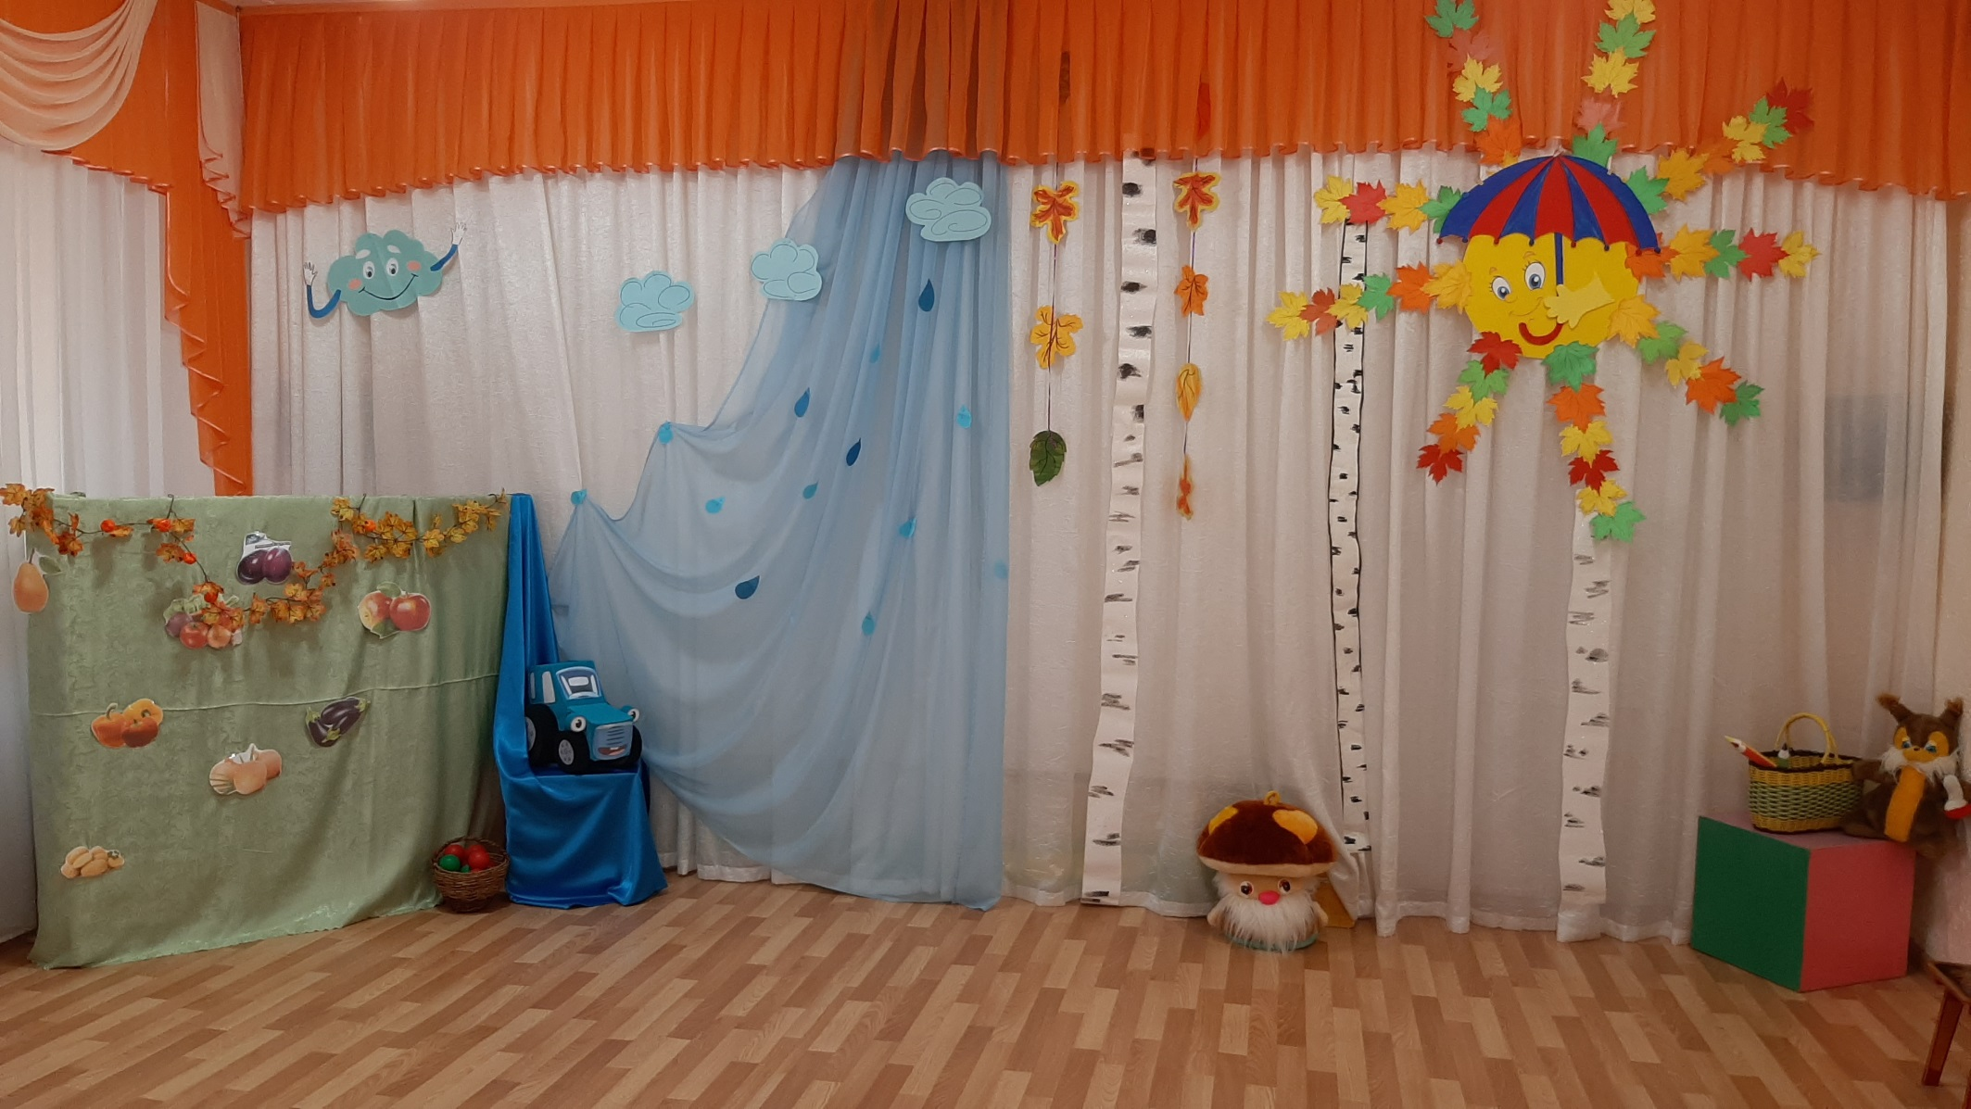

Slide 3
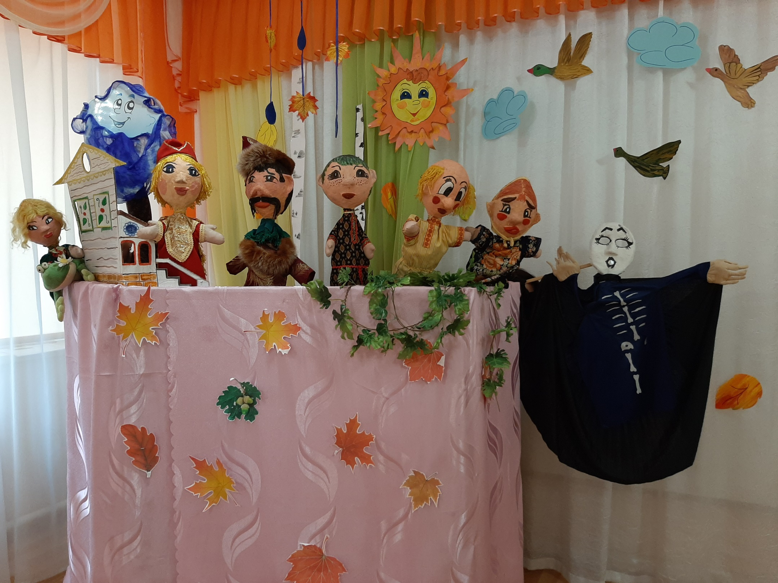

Slide 4
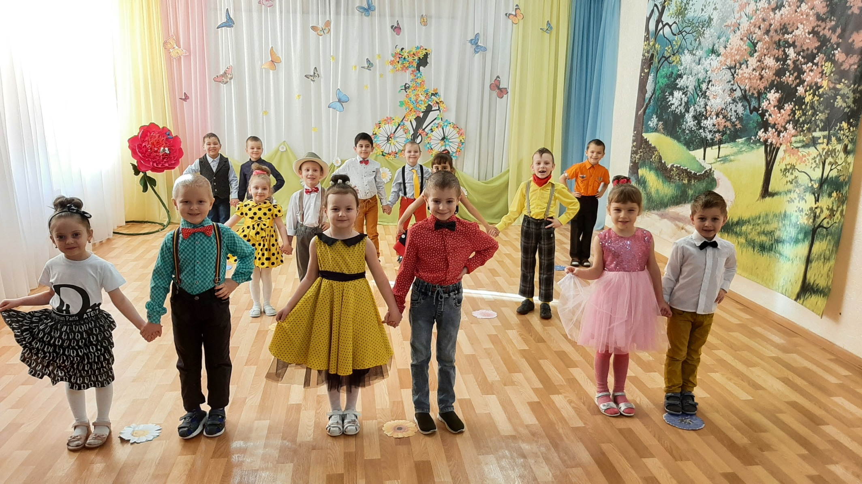

Slide 5
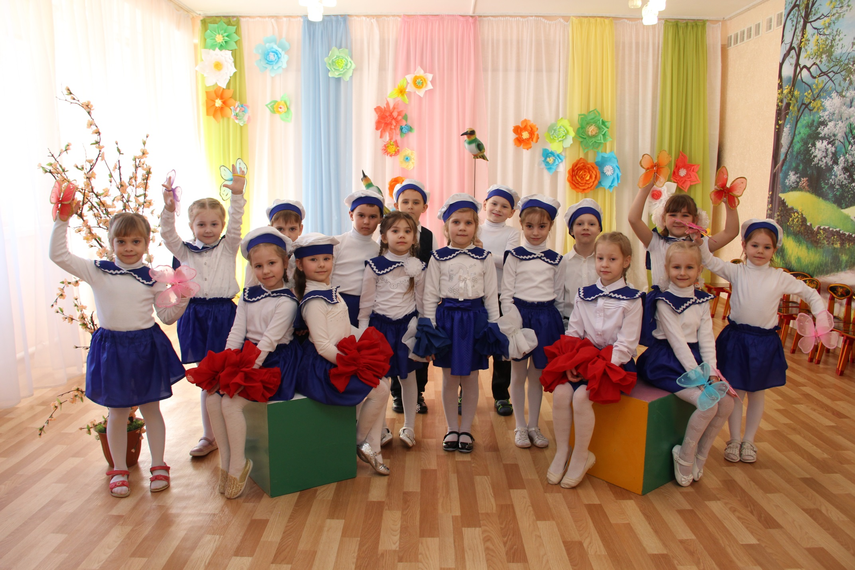

Slide 6
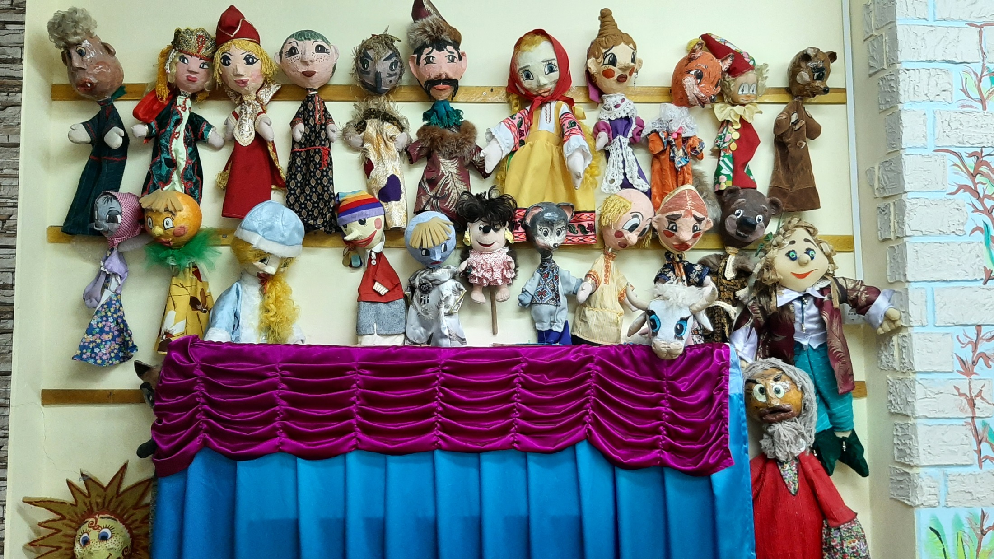

Slide 7
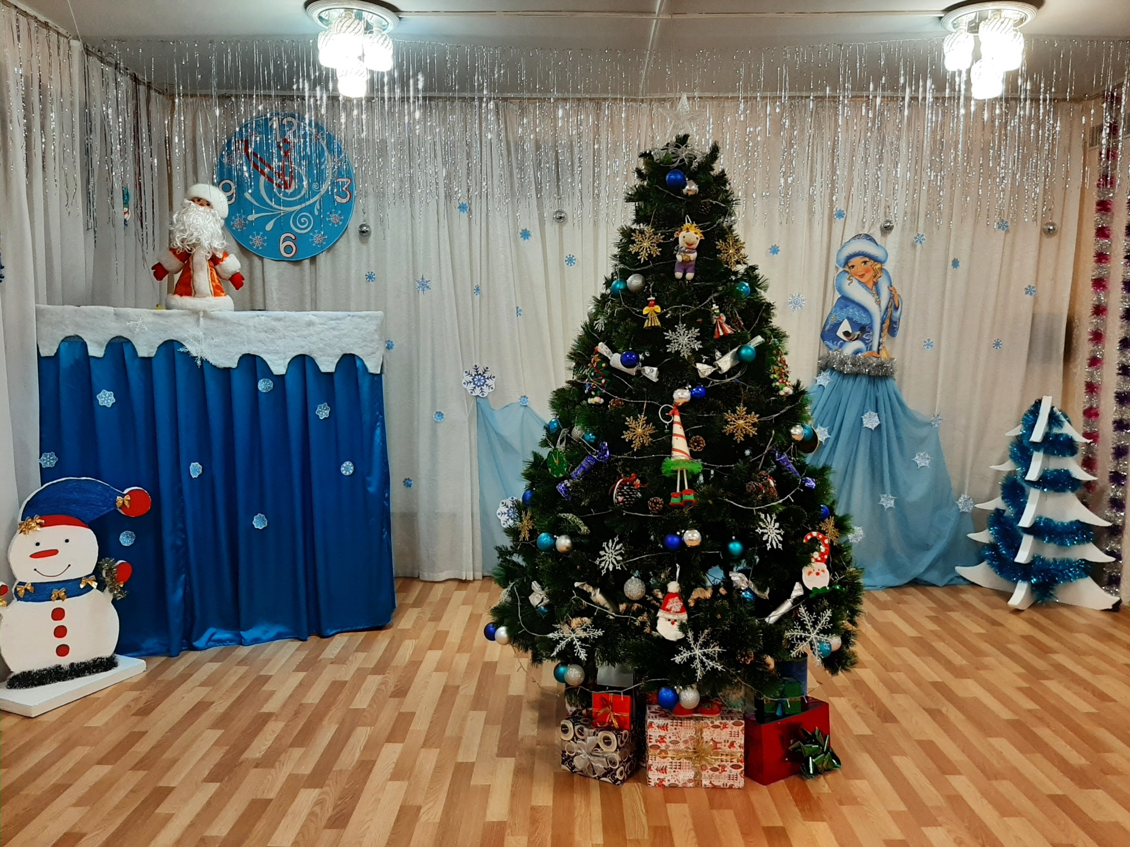

Slide 8
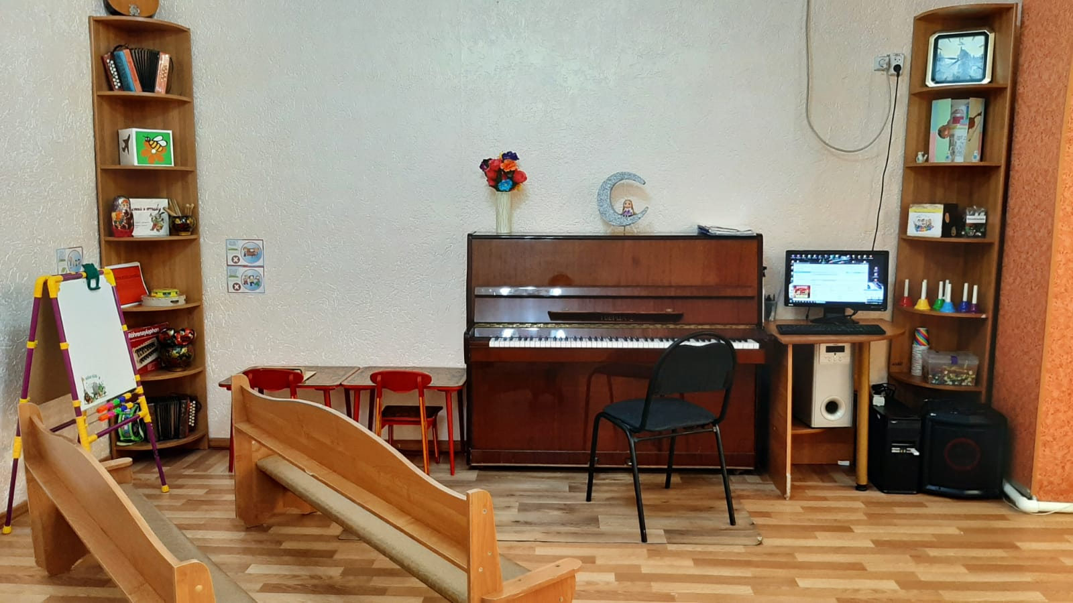

Slide 9
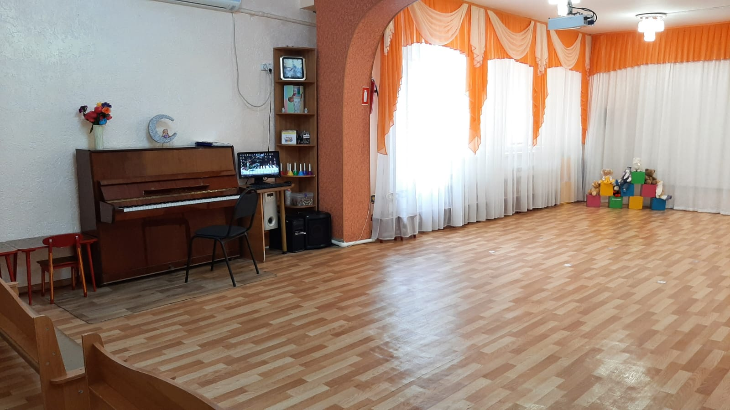

Slide 10
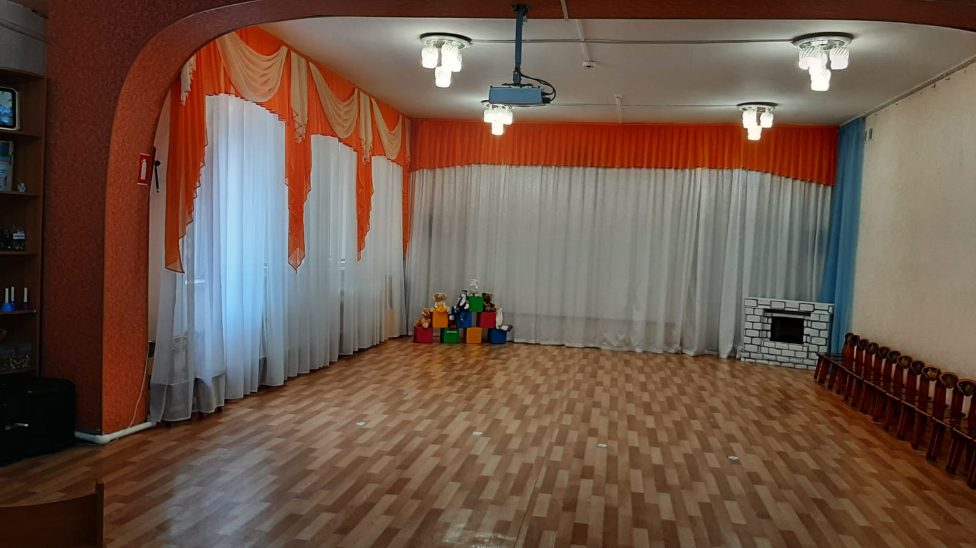

Slide 11
